Slide 1

13. A ÉTICA Cristã E OS Vícios
CONECTAR + 4º TRI 2020
Texto de referência: Ef 5.6-18

Slide 2
Versículo do dia:
Por que gastais o dinheiro naquilo que não é pão? E o produto do vosso trabalho naquilo que não pode satisfazer? Ouvi-me atentamente, e comei o que é bom, e a vossa alma se deleite com a gordura.
Objetivos da lição:
.Entendendo o vício e seus males;
.Certificar o que a Bíblia diz sobre os vícios;
.Conscientizar de que em Cristo somos vencedores;
Verdade aplicada:
O cristão precisa tomar cuidado com os vícios, pois eles trazem caos e destruição.

Slide 3
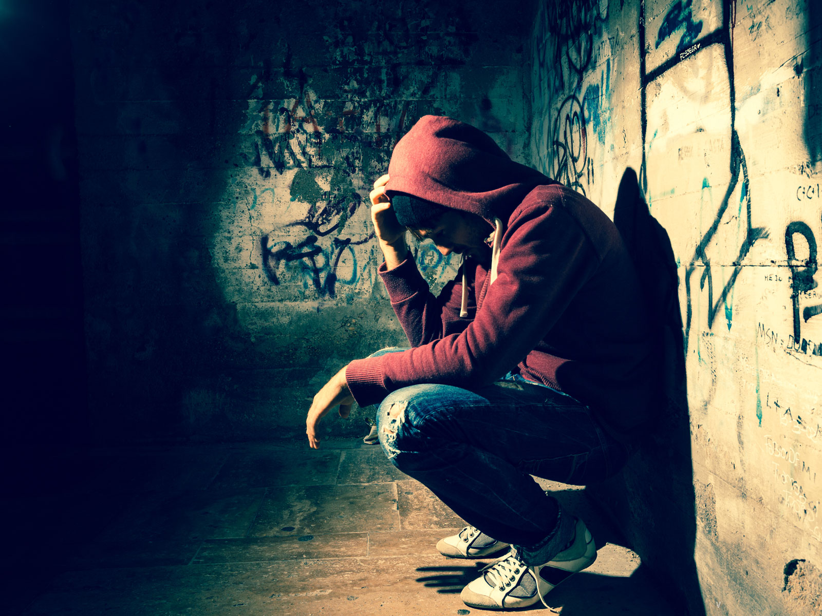
INTRODUÇÃO
Este tema faz parte da vida de muitos que lutam diariamente na recuperação de alguém da família. Os vícios abrangem várias esferas como a sexual, o álcool, as drogas e até mesmo os jogos de azar.
Ponto chave
"Deus tem poder para libertar de qualquer vicio"

Slide 4
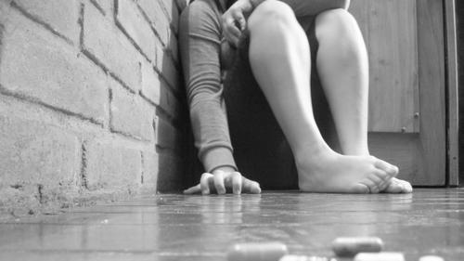
1. Aspectos dos vícios
Os vícios podem ser uma dependência física ou psicológica que faz alguém buscar algo de forma excessiva. A palavra vício vem do termo latim "vitum", significando falha ou defeito. Segundo a Wikipedia, podemos definir o vício como hábito repetitivo que degenera ou causa algum prejuízo ao viciado e aos que com ele convivem.

Slide 5

1.1 Tipos de vícios
Os vícios são bem mais comuns do que imaginamos, às vezes nos vêm a mente apenas o dependente químico: álcool, droga e tabacos, como também o vícios da jogatina. Precisamos entender que existem pessoas viciadas em todos os níveis, proporcionando diversas compulsões, como, por exemplo: oniomania, cleptomaníaco, mitomania, nomofobia, vigorexia e satiríase.
1.2 Os males do vícios
Os vícios trazem consequências danosas para a saúde física, emocional e espiritual. O viciado geralmente tem comportamento negligentes com a própria saúde, com familiares, amigos e companheiros; podendo gerar doenças como depressão, ansiedade, pânico, delírios e mania de perseguição.
Refletindo
"O homem moderno tem uma oculta insatisfação que nem sempre tem consciência.“
PAUL TORNIER

Slide 6



Slide 7
2. A Bíblia e a questão dos vícios
Precisamos entender que, mesmo não aparecendo termos técnicos na Bíblia em relação a esse assunto, encontramos em seus versículos amparo para opor a tais práticas e encontrar um meio de se libertar delas.

Slide 8
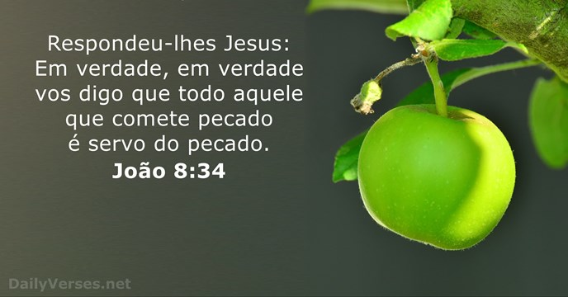

Slide 9
2.1 Precisamos fugir da aparência do mal
É preciso estar atento a ter cuidado com propostas daqueles que se dizem amigos. Em 1 Coríntios 15.33 nos adverte que as más conversações corrompem os bons costumes. A maioria dos vícios começa com pequenos atos e experimentações. Não permita cair nesta cilada, pois um abismo chama outro abismo (Sl 42.7). Entenda que seu futuro vale mais que uma curtição momentânea. Lembre-se: Fuja da aparência do mal, resista ao diabo e ele fugirá de vós.
2.2 Não se prenda a ilusões
Infelizmente, muitas pessoas são seduzidas pelos jogos de azar, na esperança de serem comtempladas na mega sena. Atraídos pelo lucro fácil, pessoas se tornam jogadoras compulsivas endividando e arruinando famílias. A Bíblia nos recomenda a não gastar o dinheiro naquilo que não é pão (Is 55.2)
2.3 Não ande segundo o curso deste mundo
Em nossas relações, duas coisas acontecem; ou influenciamos ou somos influenciados. Infelizmente, vivemos em um mundo dominado por práticas profanas e antibíblicas, pelas quais somos tentados e seduzidos a todo o instante pelo ganho fácil. Paulo chega a mencionar o irmão Demas que amou o presente do século (2Tm 4.10). O antídoto para permanecer longe destes vícios é meditar na palavra de Deus de dia e de noite e andar em espírito, pois assim não seremos sucumbidos pelos desejos da carne.

Slide 10
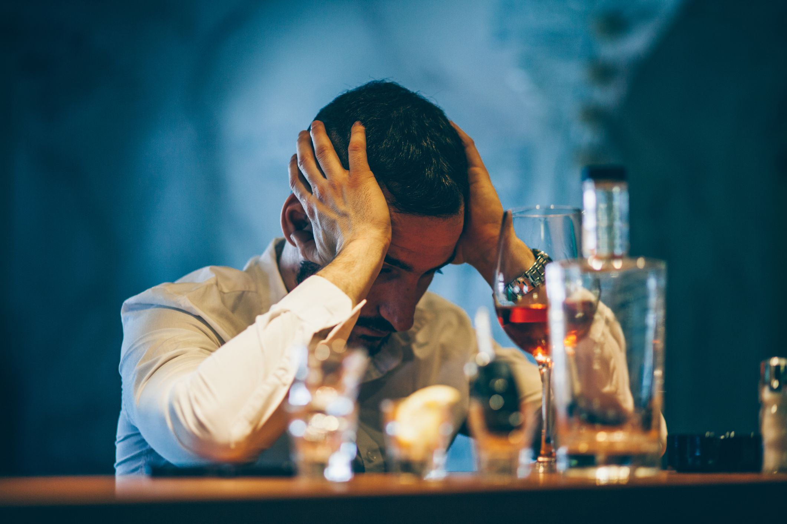
3 Vencendo os vícios
Muitas pessoas que se enveredam pelo caminho das drogas, alcoolismo e jogatina demoram a aceitar que é um vício, tem dificuldade em aceitar o tratamento se sentem vergonha de expor a situação para os familiares, nutrindo-se de pensamentos ilusórios, achando que podem parar com estes comportamentos a qualquer momento; afundando ainda mais num abismo.

Slide 11
3.1 Encare a realidade do Vício
Um dos pontos de partidas para se vencer a luta contra o Vício é aceitar que é um viciado e buscar rede de apoio e ajuda com profissionais especializados. O convite de Jesus ao ser humano é "vinde a mim, todos os que estais cansados e oprimidos e eu vos aliviarei" (Mt 11.28). Jesus, sem dúvida, é a maior chance de uma pessoa se libertar das amarras que os prende nos vícios.
3.2 Creia que Deus tem poder para libertar
Às vezes o abismo é tão grande que achamos impossível sair dele, o momento é tão triste e doloroso que não acreditamos que haverá um amanhã. A Bíblia diz que Jesus se manifestou para desfazer as obras do diabo. Isaías, o profeta messiânico, vislumbrou o ministério do Mesias ao dizer que ele veio para libertar os cativos.
3.3 Viva um dia de cada vez
É importante entender que, neste processo de libertação, é necessário vencer e viver um dia de cada vez. Deve-se exercitar o perdão, a gratidão e entender o sacrifício de Jesus na Cruz do calvário. O amor de Cristo não leva em conta o tempo de nosso pecado, nem as coisas que foram praticadas e sim a necessidade de perdão e justificação que cada ser humano tem. Em Cristo, somos mais que vencedores.

Slide 12
Conclusão
Os vícios são uma realidade na vida de muitas pessoas, mas Cristo está disposto a mudar a sua vida e lhe proporcionar um novo futuro.
Eu ensinei que
A Bíblia não apenas condena os vícios, mas também nos ensina a maneira de resistir e vencer.

Slide 13
O que a Bíblia diz sobre os vícios
Subsídio ao professor

Slide 14


Slide 15
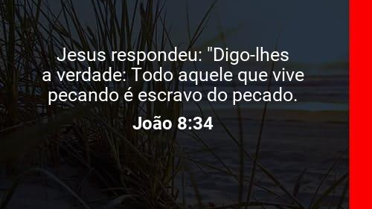

Slide 16


Slide 17


